Slide 1
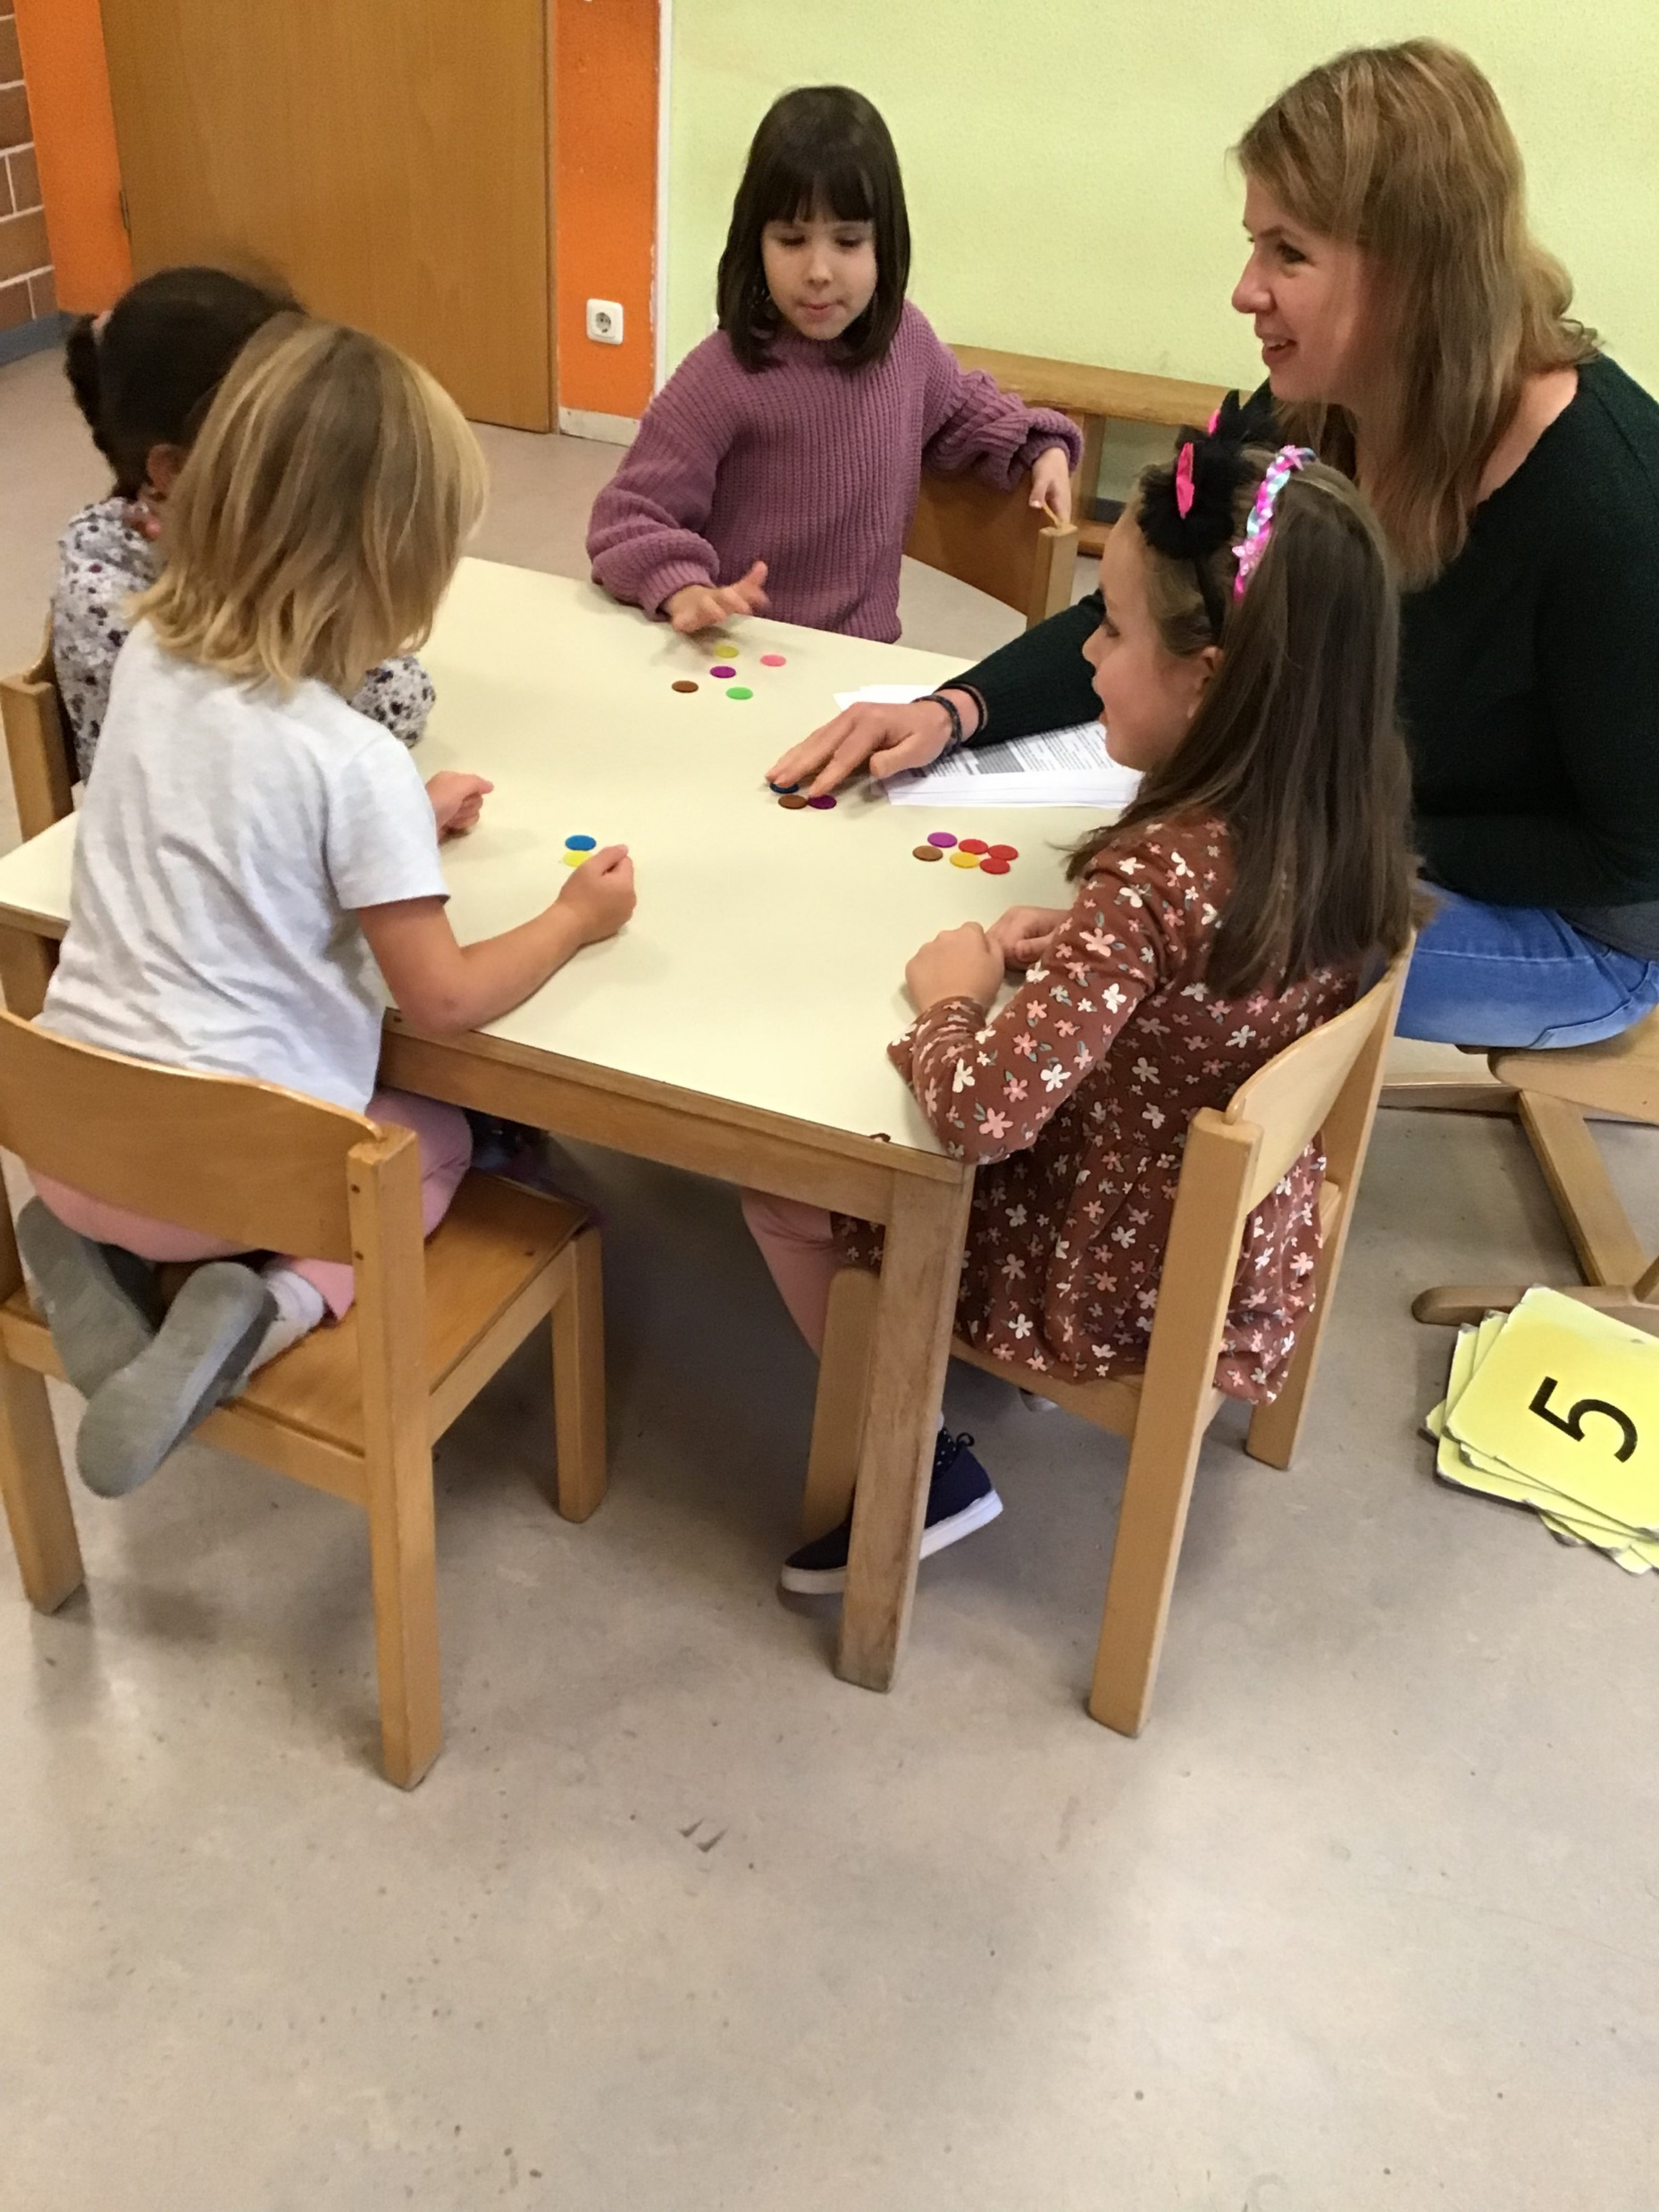
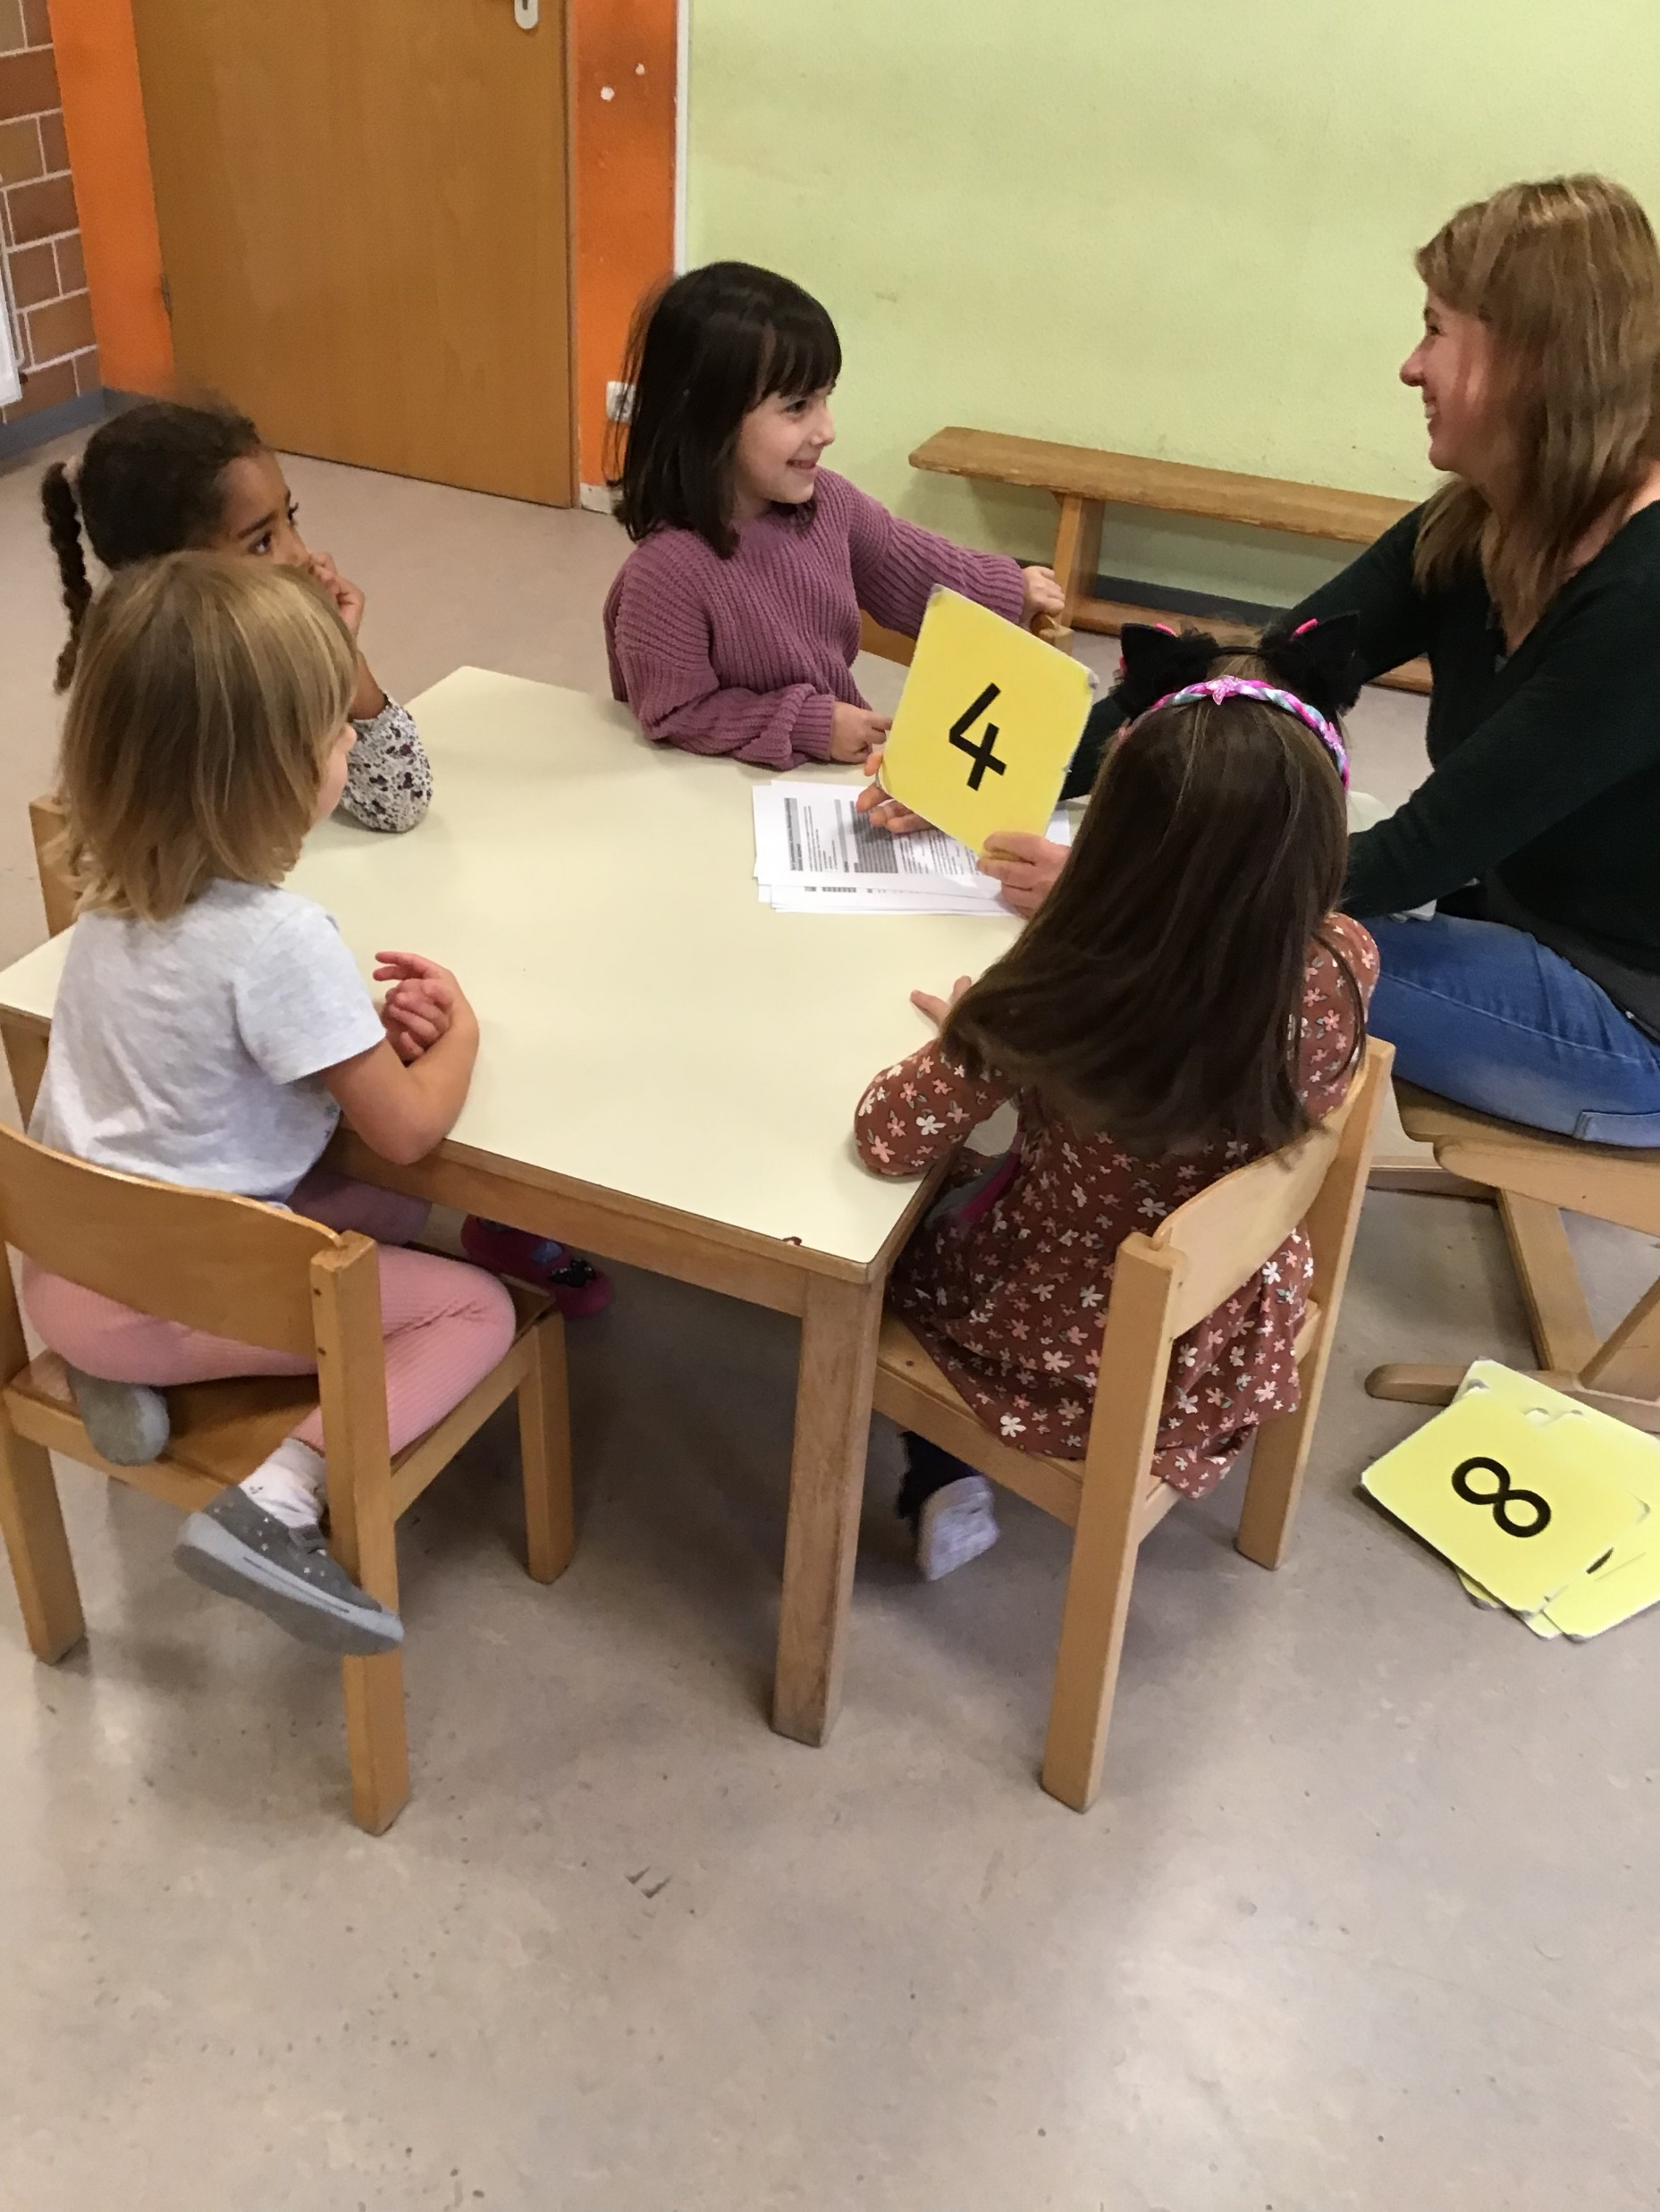
D240 – Riesen
Wochenrückblick KW 40
Auch für die Mathematik benötigt man Sprache. Können die „Deutschkurs-Riesen“ Mengen erkennen und diese benennen ohne zu zählen?
Ja! Bis 10 funktioniert das bei allen einwandfrei und es gibt natürlich auch einen kleinen Trick die Plättchen zu legen den man bei größeren Mengen anwenden kann. Die Kinder waren hochkonzentriert bei der Sache und freuten sich über ihren Erfolg.
Sprache ist für nahezu jeden Lernprozess von Bedeutung. Sie ist Lernmedium und Wissensträger.
Und wie sieht es mit dem Benennen von Ziffern aus? Perfekt!
Auch das stellte für die Kinder kein Problem dar.
Mathematisches Lernen ist in mehrfacher Hinsicht auch sprachliches Lernen. Besonders für mehrsprachige Schülerinnen und Schüler, können die sprachlichen Anforderungen im Fach Mathe eine große Herausforderung darstellen. Sprachliches Nichtverstehen kann den Lernprozess behindern oder sogar unmöglich machen.
Im Deutschkurs werden wir auch diesem Bereich weiterhin Beachtung schenken.

